Slide 1
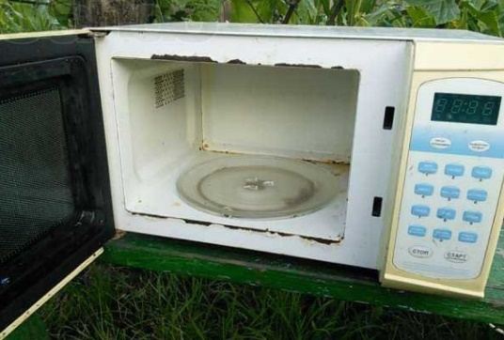
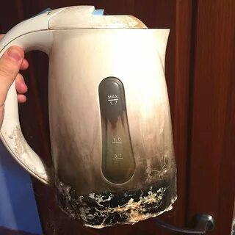
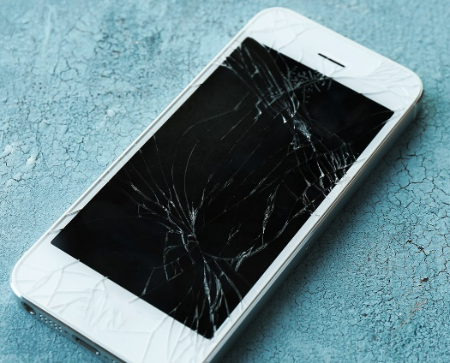
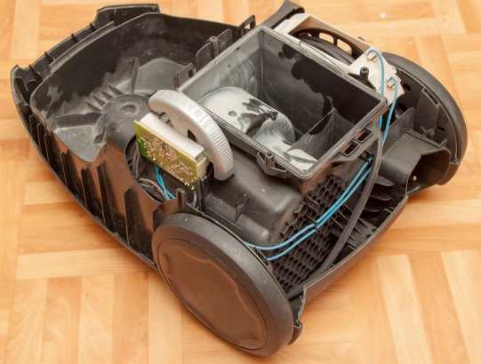
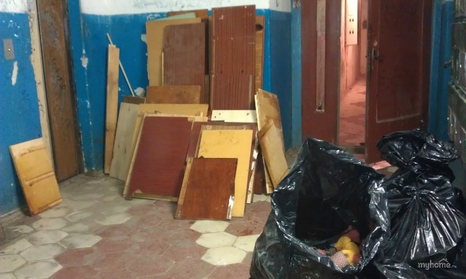
Перечень отходов, не относящихся к ТКО
Отход | Код ФККО
Печь микроволновая, утратившая потребительские свойства | 4 82 527 11 52 4
Электрочайник, утративший потребительские свойства | 4 82 524 11 52 4
Светильники со светодиодными элементами в сборе, утратившие потребительские свойства | 4 82 427 11 52 4
Телефоны мобильные, утратившие потребительские свойства | 4 81 322 11 52 3
Клавиатура, манипулятор "мышь" с соединительными проводами, утратившие потребительские свойства | 4 81 204 01 52 4
Пылесос, утративший потребительские свойства | 4 82 521 11 52 4
Отходы мебели из офиса | 4 92 111 11 72 4
Отходы мебели из разнородных материалов | 4 92 111 81 52 4
Отходы (мусор) от строительных и ремонтных работ | 8 90 000 01 72 4

Slide 2
Памятка по обращению с отходами

Slide 3
Памятка по обращению с отходами

Slide 4
Сведения об осуществляемых работах по обращению с отходами хозяйствующими субъектами, расположенными на территории Иркутской области, в соответствии с выданными лицензиями на деятельность по сбору, транспортированию, обработке, утилизации, обезвреживанию, размещению отходов I-IV классов опасности

